Slide 1
Smartlecture
IlIass Bensalah
Peter Winter

Slide 2
Was bisher geschah?
Android Tutorials auf Youtube
Google Developer Guide
Anfängliche Versuche mit XML und Java
Erste Arbeit am Projekt:
Activities erstellt
Kamera aufrufen
Bild von Kamera fangen
Vorlesungszeit erstellen
Wochentag aus CV und Uhrzeit

Slide 3
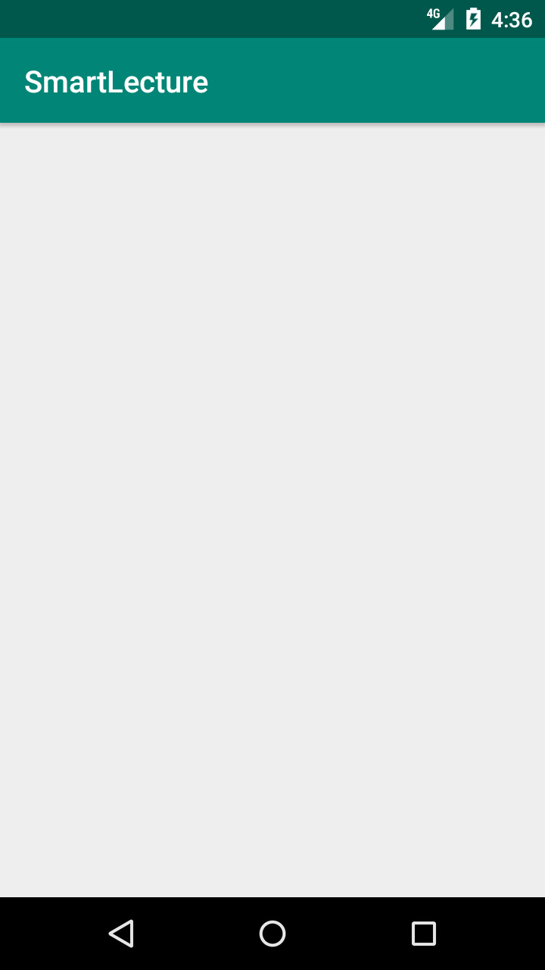
Wie sah es vorher aus?

Slide 4


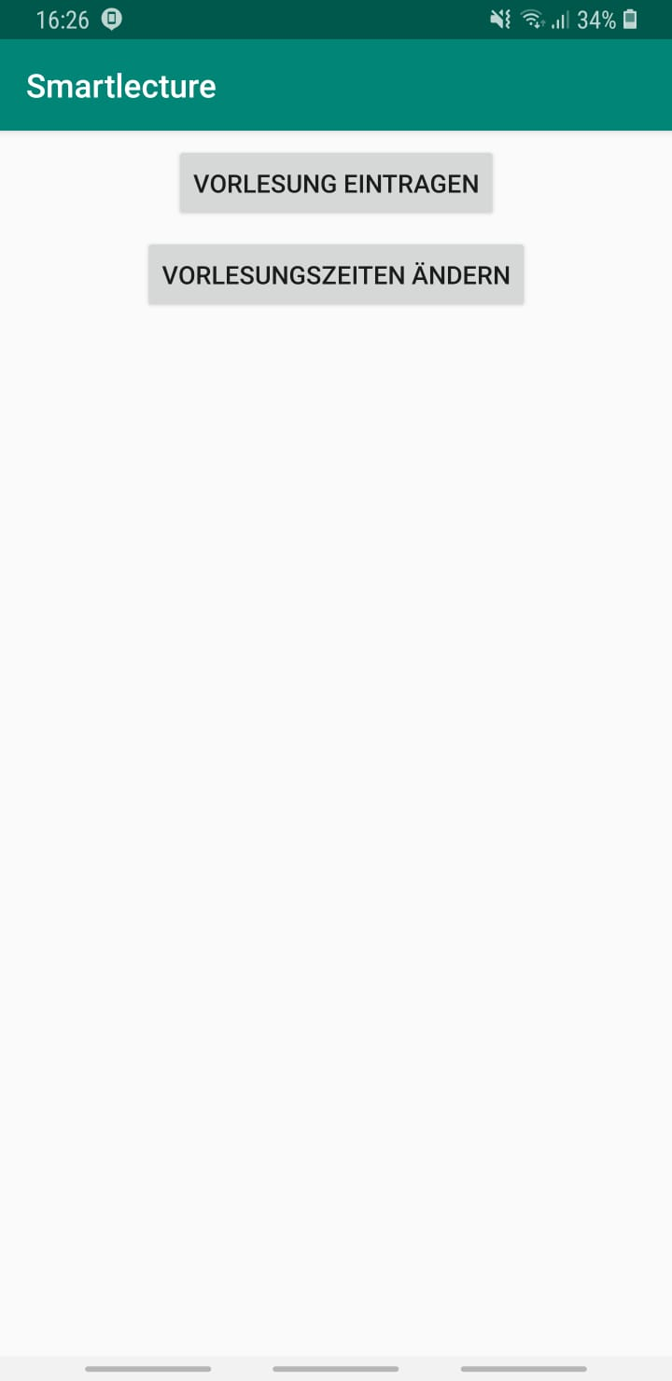
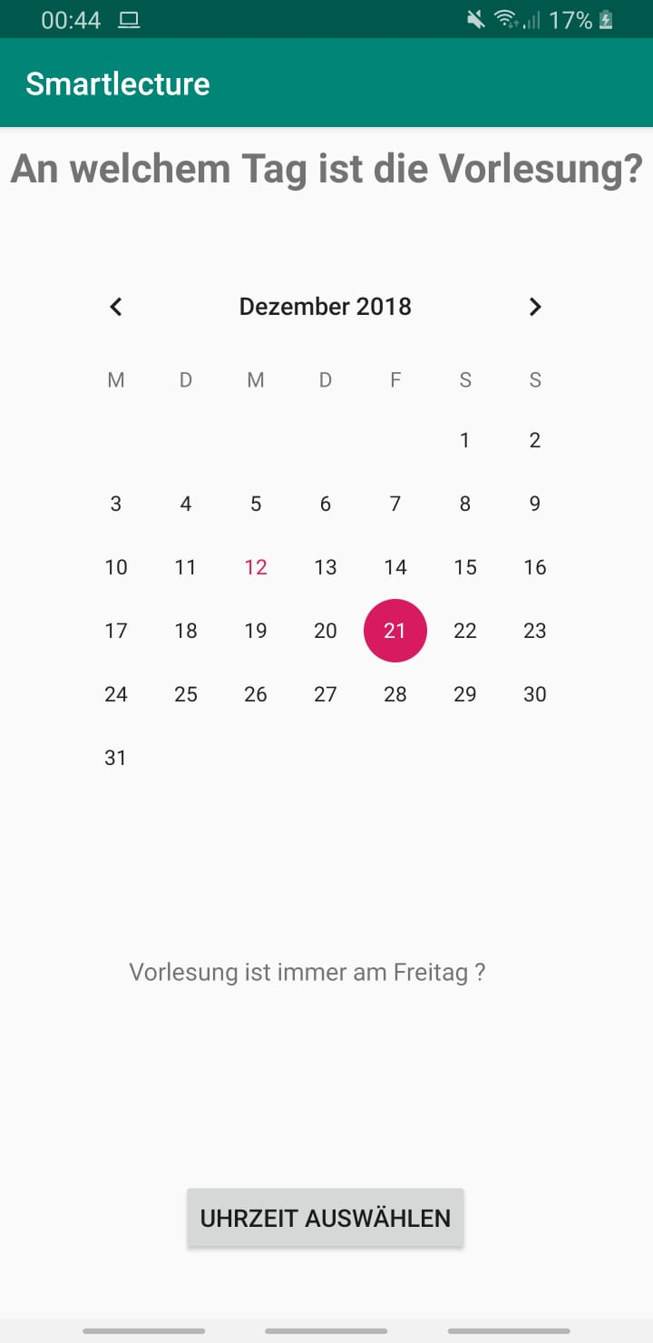
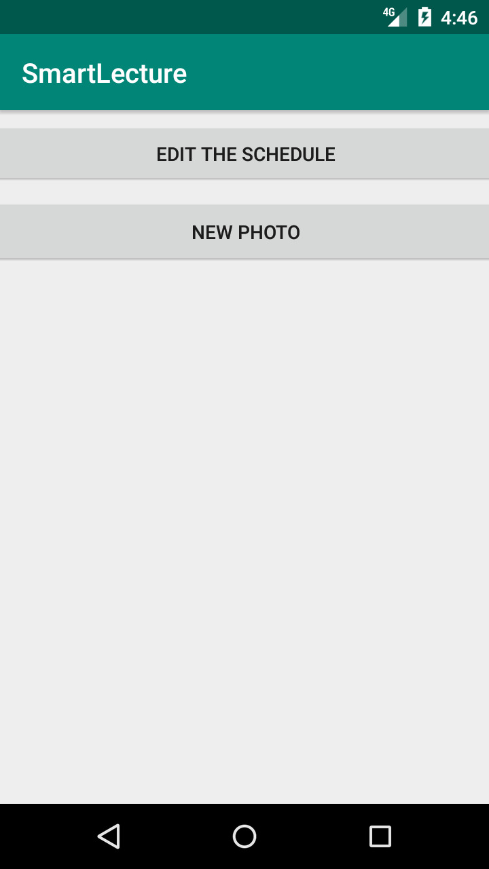



Wie sieht es jetzt aus?

Slide 5
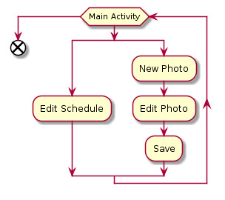
Funktionsdiagramm

Slide 6
Was kommt jetzt?
Design
Bild von App auswerten lassen
Vorlesung eintragen (Anfang/Ende Zeitraum)
Galerie

Slide 7
Danke.

